Slide 1
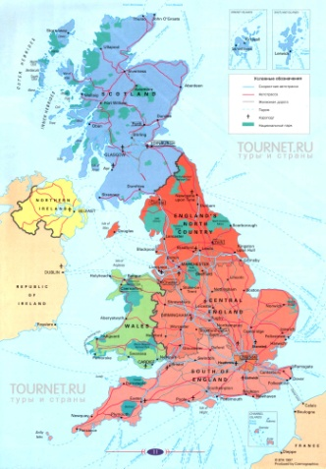
Шайдурова В.Ф. учитель английского языка ГБОУ «Школа №106»
Презентация по английскому языку
Floral Symbols of the United Kingdom
Цветочные символы Соединенного Королевства Великобритании
Санкт-Петербург
2015

Slide 2
Floral Symbols of the United Kingdom
England
Scotland
Wales
Northern Ireland

Slide 3
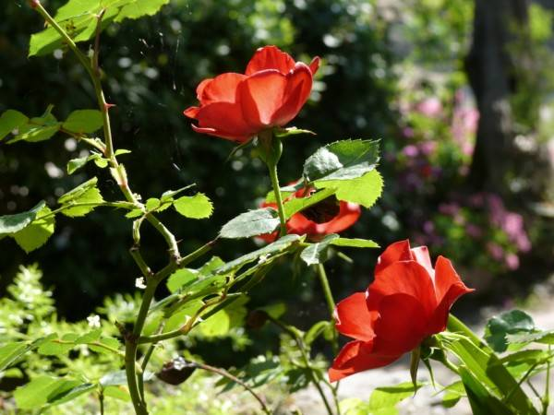
Rose

Slide 4
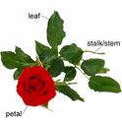
Rose
rose petal / leaf - лепесток / лист розы rose-bud - бутон розы rose stalk / stem - стебель розы thorns of the rose - шипы розы rosebush / rose tree - розовый куст, куст роз

Slide 5
Rose
The red rose whispers of passion, And the white rose breathes of love; Oh, the red rose is a falcon, And the white rose is a dove.
John Boyle O'Rielly 1844-1890

Slide 6
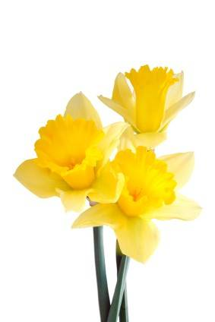
Daffodil

Slide 7
Daffodil
Daffodils
I wandered lonely as a cloud That floats on high o’er vales and hills, When all at once I saw a crowd, A host, of golden daffodils; Beside the lake, beneath the trees, Fluttering and dancing in the breeze.
William Wordsworth

Slide 8
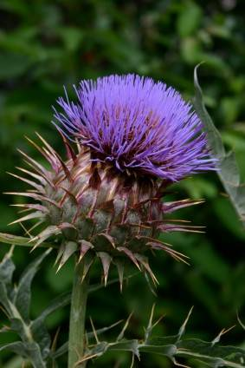
Thistle

Slide 9
Thistle
Cut thistles in May,
They grow in a day;
Cut them in June,
That is too soon;
Cut them in July,
Then they will die.

Slide 10
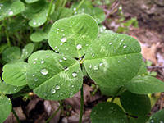
Shamrock

Slide 11
Shamrock
Happy Saint Patrick's Day Wishes & Greetings
For each petal on the shamrock
This brings a wish your way-
Good health, good luck, and happiness
For today and every day.

Slide 12
Интернет Ресурсы
http://sharonfalsetto.suite101.com/flower-symbols-of-the-united-kingdom-a233504
роза, клевер, нарцисс, чертополох
http://englishon-line.ru/rosa.html - слова про розу
http://otvet.mail.ru/question/30920174 стихи про розу
http://www.blog.edukation.com.ua/anglijskaya-vesna-v-stixax-uilyama-vordsvorta/ стихи про нарцис
http://www.fun4child.ru/363-stikhi-o-prirode-na-anglijjskom-jazyke.html рифмовка про чертополох

